Slide 1


UBND PHƯỜNG VIỆT HƯNG
TRƯỜNG MẦM NON GIANG BIÊN
In đồ hình từ bàn tay, ngón tay
LỚP MGL A3

Slide 2


Ổn định tổ chức
Trò chơi: Anh em ngón tay

Slide 3
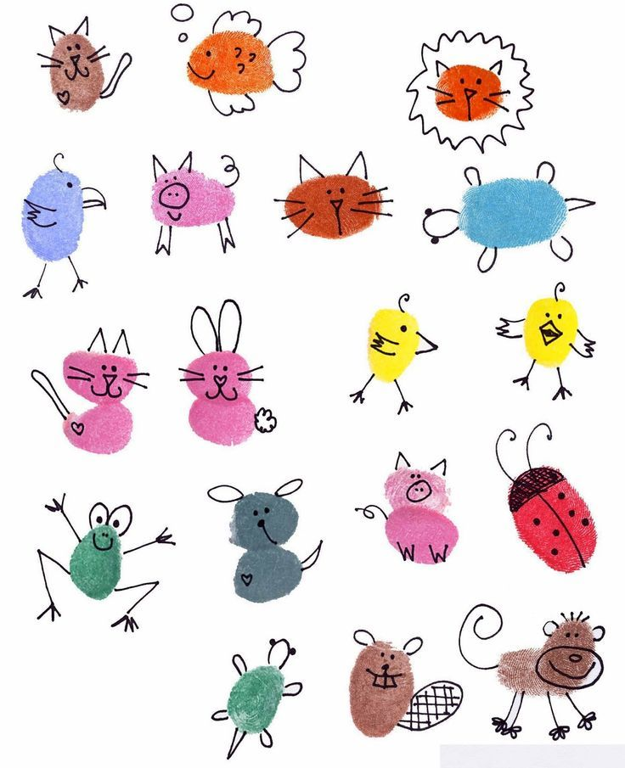



Slide 4
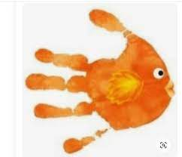
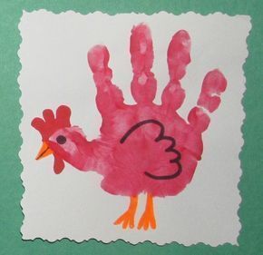

Slide 5


Slide 6
Hỏi ý tưởng trẻ

Slide 7

Trẻ thực hiện

Slide 8



Slide 9
Nhận xét sản phẩm

Slide 10







Kính chào tạm biệt

